Slide 1
LA SEGURIDAD Y SALUD EN EL TRABAJO: UN EJERCICIO DE OBSERVACIÓN A LA PLANTA DE PRODUCCIÓN DE HELADOS HOLANDA EN CIUDAD DE MÉXICO
KATHERINE TRUJILLO URREA.
MARYIN CLARENA MUÑOZ MUÑOZ.

Slide 2
HELADOS HOLANDA
su origen se dio en 1927 cuando francisco Alatorre instalo en su jardín un puesto de helados elaborados por su madre, junto al actual mercado de san juan en el centro de la cuidad de México.
1938 se conformo la empresa helados Holanda S.A
generando mas de 1.000 empleos en la planta de producción.
Y ubicándose en mas de 40 países del mundo.
Actualmente cuenta con mas de 100 años en el mercado y los celebra compartiendo felicidad con todo México.

Slide 3
OBJETIVO GERENCIAL.
Conocer mediante un ejercicio de observación la implementación del programa de seguridad y salud en el trabajo en la empresa Helados Holanda, ciudad de México.

Slide 4
OBJETIVOS ESPECIFICOS.
Hacer una revisión normativa y documental sobre seguridad y salud en el trabajo en México.
Documentar la experiencia de la visita a la planta de producción de la empresa Helados Holanda.
Elaborar un comparativo entre la norma y lo aplicado en la empresa.

Slide 5
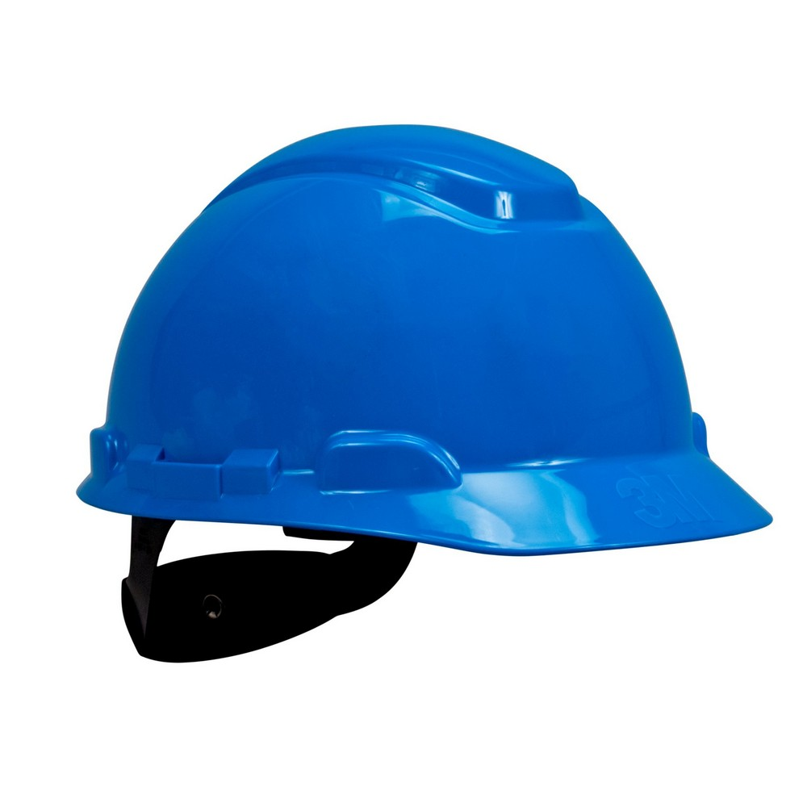
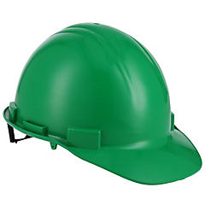
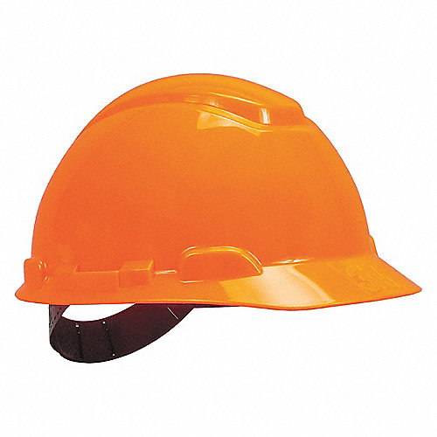
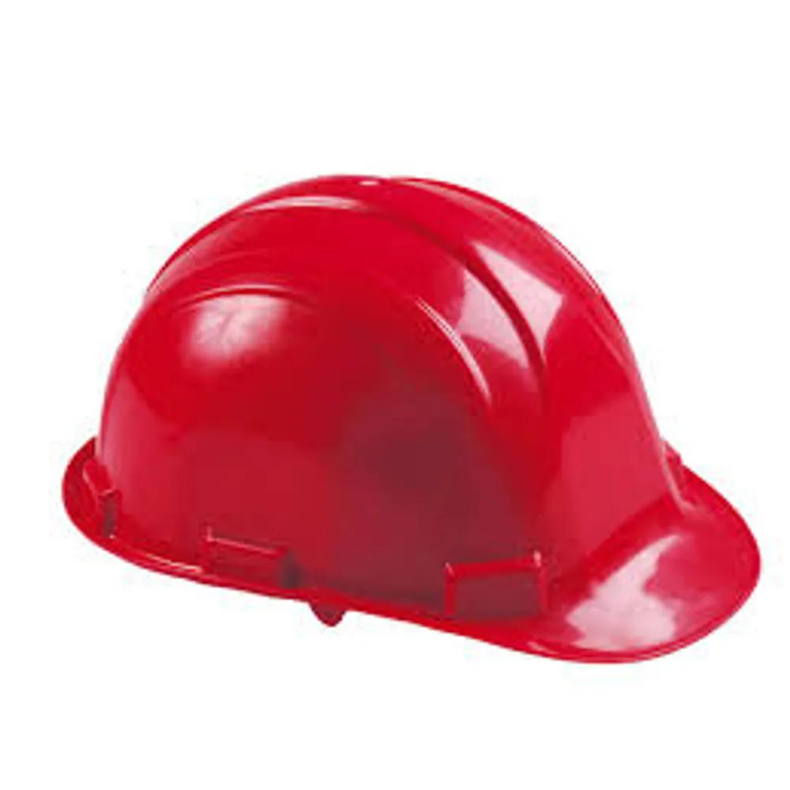
IDENTIFICACIÒN DEL PERSORNAL DENTRO DE LA PLANTA DE PRODUCCIÒN.
Identifican los colaboradores antiguos.
Identifican a mujeres en periodo de gestación.
Identifican los colaboradores que realizan turnos.
Identifican a los colaboradores que hacen vacaciones.
Identifican los colaboradores en periodo de prueba.

Slide 6
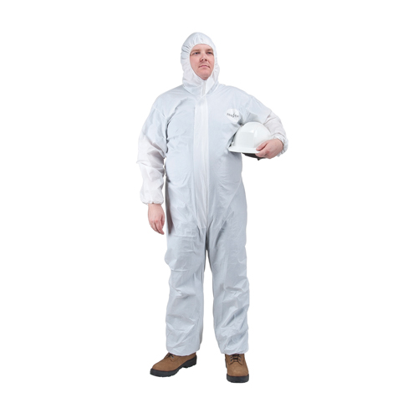
DOTACIÒN
La dotación se da cada 3 meses y incluye:
Un overol blanco.
Tapabocas.
Botas.
Guantes.
casco.

Slide 7
CONDICIONES LABORALES
Manejan excelente salario y prestaciones.
Toman la opinión de los colaboradores para cuadrar turnos.
Pagan muy bien las horas extras.
Los colaboradores son beneficiarios de las promociones.
Buscan constantemente un buen ambiente laboral.
Hacen reconocimientos a las labores ejercidas.

Slide 8
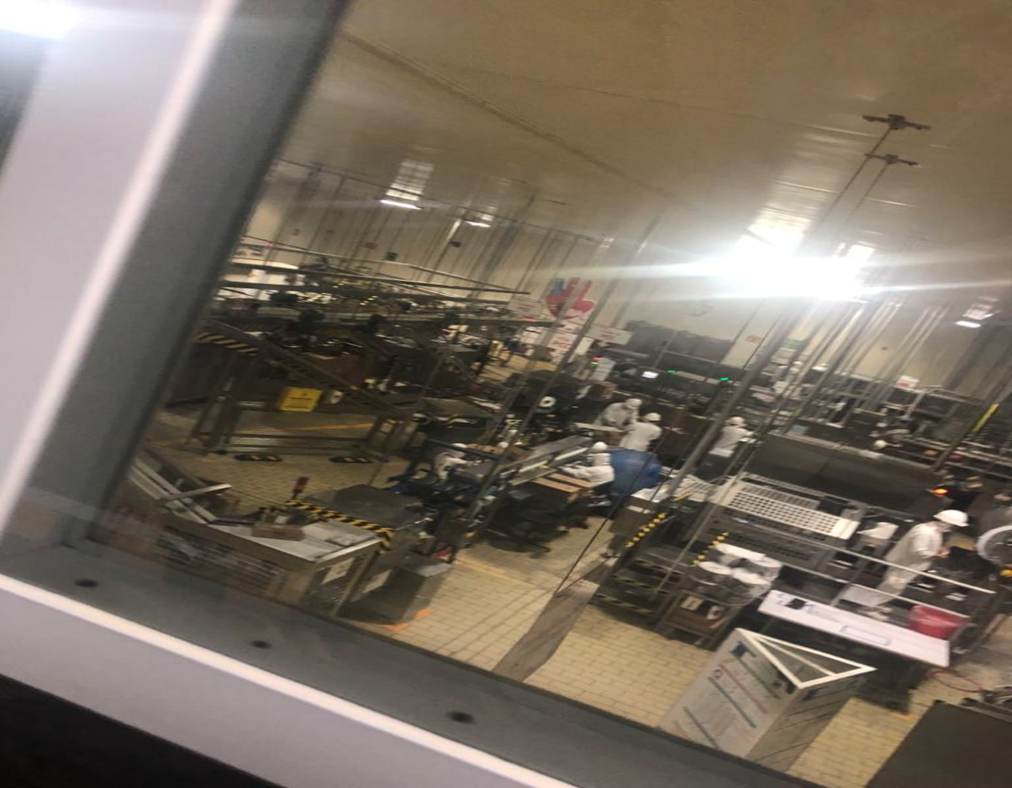
FOTO TOMADA EN LA PLANTA DE PRODCUCIÒN HELADOS HOLANDA

Slide 9
COMPARATIVO LEYES MEXICANAS Y PLANATA DE PRODUCCIÒN
LEY MEXICANA DE SEGURIDAD Y SALUD EN EL TRABAJO | PLANTA DE PRODCUCCIÒN HELADOS HOLANDA
El artículo 123, apartado “A”, fracción XV, la ley suprema dispone los preceptos legales sobre higiene y seguridad en las instalaciones de su establecimiento y adoptar medidas legales para prevenir accidentes en el uso de máquinas. | La empresa cumple con el artículo 123, ya que, en la plata de producción, se maneja un manual sobre higiene y seguridad en las instalaciones y otro sobre el manejo que se le debe dar a las máquinas para evitar accidentes laborales.
La Ley Federal del Trabajo, en su artículo 132, fracción XVI, consigna la obligación del patrón de instalar y operar las fábricas, talleres, oficinas. | Helados Holanda, cumple de acuerdo con las disposiciones establecidas en el reglamento y las normas oficiales mexicanas en materia de seguridad, salud y medio ambiente de trabajo, a efecto de prevenir accidentes y enfermedades laborales, así como de adoptar las medidas preventivas y correctivas que determine la autoridad laboral.
La ley federal de trabajo dispone en su artículo 512, certificaciones | La empresa cumple cabalmente con esta ley ya que no se realiza con ningún tipo de contratación si la persona no cuenta con los certificados legales de las vacantes que la empresa convoca,

Slide 10
APRENDIZAJES.
Con la experiencia de la pasantía internacional pudimos evidenciar como las empresas mexicanas se rigen a las normas que exige la ley y a su cumplimiento continuo y como el gobierno realiza visitas constantes en donde evalúan las condiciones laborales de los trabajadores y los estados de las plantas de producción.
Con la pasantía pudimos tener un mayor conocimiento de las diferentes plantas de producción y de su respectivo manejo, mediante la gerencia del talento humano.
México, busca mediante su norma la protección y el bienestar para cada de las personas que forman parte de las plantas de producción.
Las industriales mexicanas hacen un gran aporte de manera mensual a las familias de los trabajadores, las cuales se ven reflejadas en descuentos dentro de los productos que manejan y eventos para todos.
Las industrias mexicanas siempre buscan velar por el cuidado y la protección del medio ambiente.

Slide 11
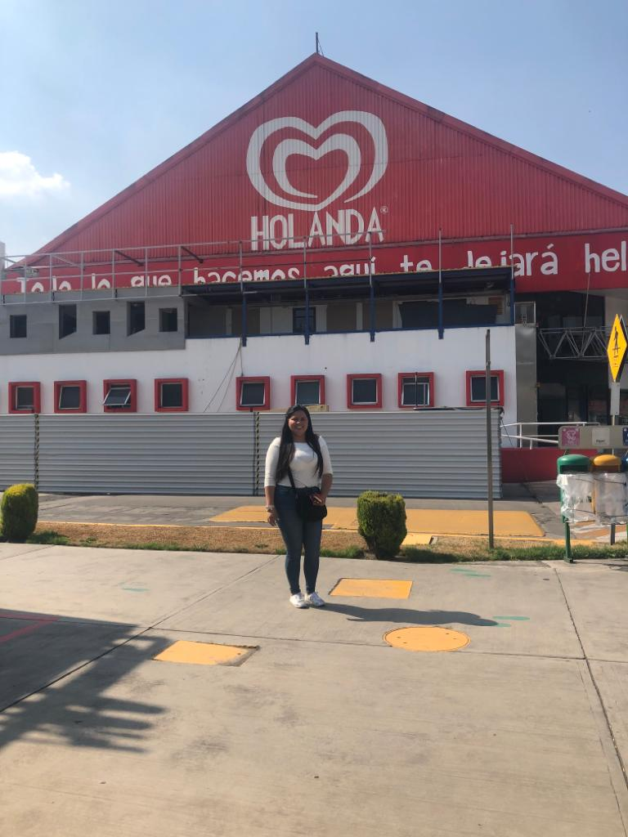
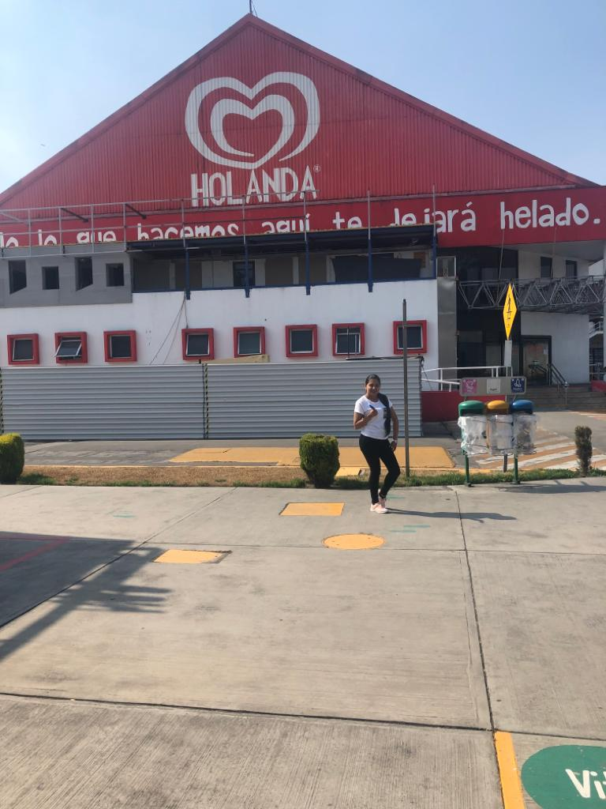
EVIDENCIAS

Slide 12
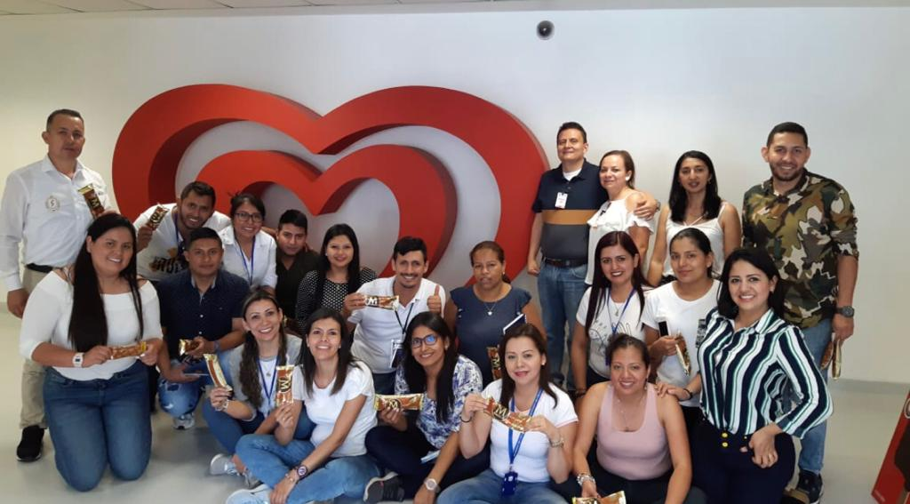

Slide 13
GRACIAS

